Slide 1
Моя малая Родина
Первый урок 2014 – 2015учебного года.
ГБОУ СОШ №544
Учитель начальных классов Шабанова С.С.

Slide 2
Расшифруй слово:
Р1А

Slide 3
РОДИНА
Знаете ли вы, как образовалось слово Родина?
Кем для вас являются мама и папа?
Как зовут группу людей, объединённых кровным родством?
Как называется перечень поколений одного рода?

Slide 4
Кроме России, ни одно государство не имеет такой большой территории и такой длинной границы !

Slide 5
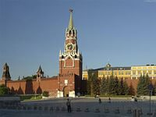
Москва - столица России. Столица - главный город государства.

Slide 6
Каждая страна имеет свои отличительные знаки: герб, флаг и гимн. Они являются государственными символами. Гимн слушают стоя. Давайте и мы послушаем один куплет этой торжественной песни. Музыку для гимна написал Александр Васильевич Александров, слова – Сергей Владимирович Михалков

Slide 7
В большой стране у каждого человека есть свой маленький уголок – город, улица, дом, где он родился. Это его малая Родина. Для многих из вас это московский район Орехово-Борисово.

Slide 8
ИСТОРИЯ РАЙОНА : деревня Борисово.

Slide 9
А это строится наша школа:

Slide 11
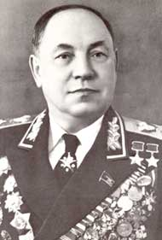
Белов Павел Алексеевич и Захаров Матвей Васильевич

Slide 12
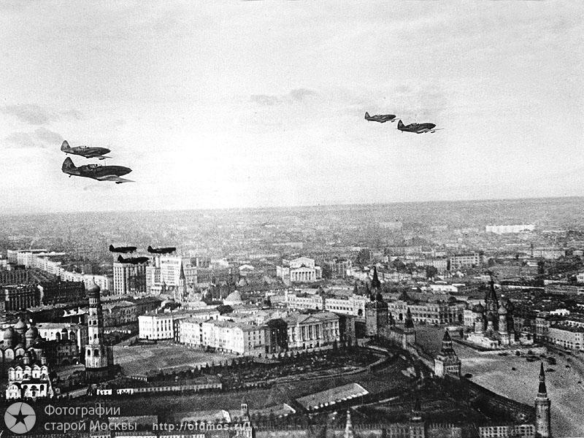
Братская могила и памятный знак, установленные на Ореховском кладбище в память погибших воинов 155 стрелковой дивизии народного ополчения г. Москвы в 1941 году

Slide 13
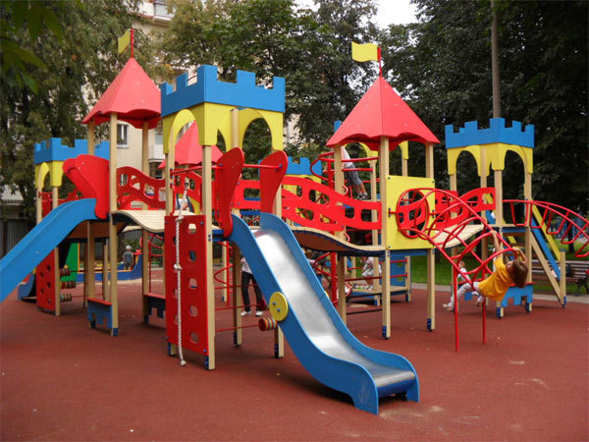
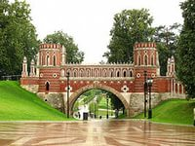
-Как ты думаешь, какой вклад можешь внести ты для сохранения и приумножения красоты нашего района? -А чего не хватает нашему району? Подумай и нарисуй!

